Slide 1
FARMING-COR
Aprendiz:
Enyeer Manuel Granados Mardinis
Sergio Alejandro Calderon Perdomo

Slide 2
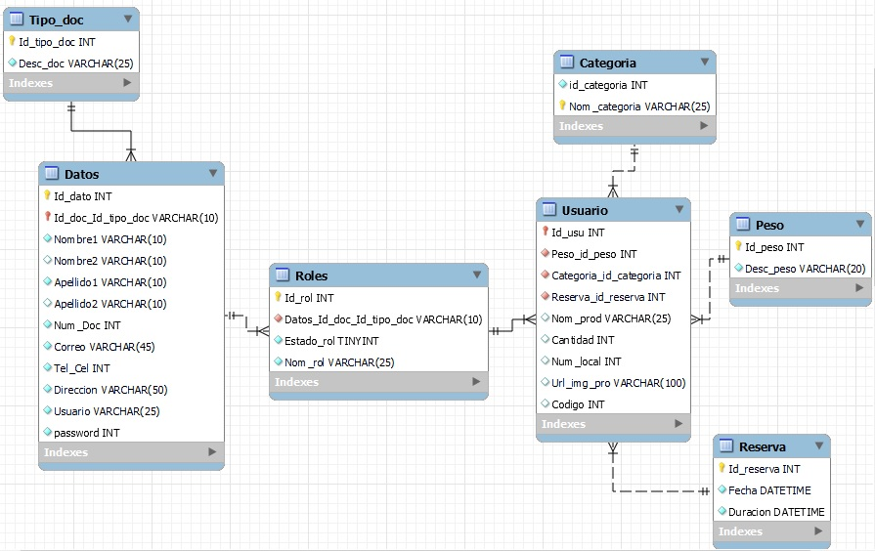
Modelo Entidad Relacional

Slide 3
Normalización del Modelo Relacional
Aplicar normalización a la siguiente tabla de datos del proyecto, siguiendo una secuencia de pasos para poder normalizar la tabla.

Slide 4
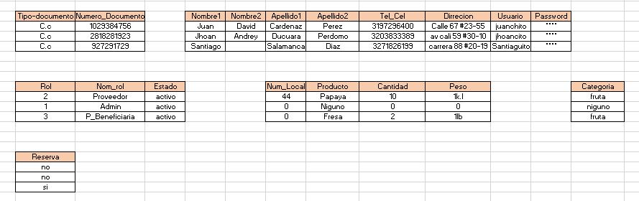
Primera Forma Normal

Slide 5
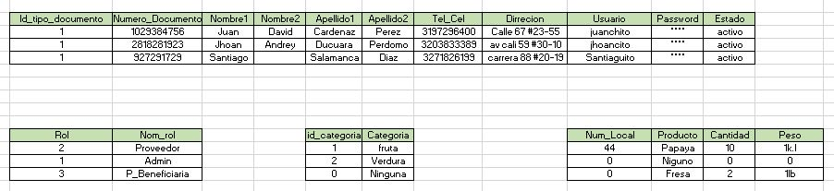
Segunda Forma Normal

Slide 6
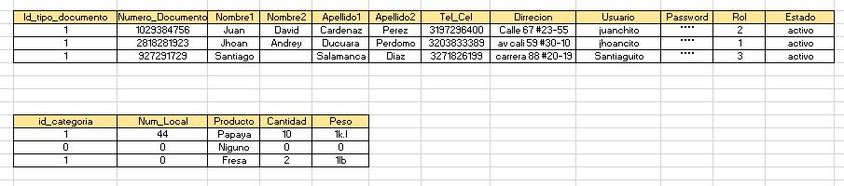
Tercera Forma Normal

Slide 7
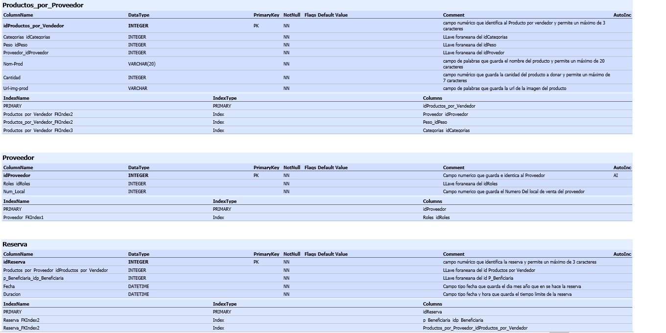
Diccionario de datos

Slide 8
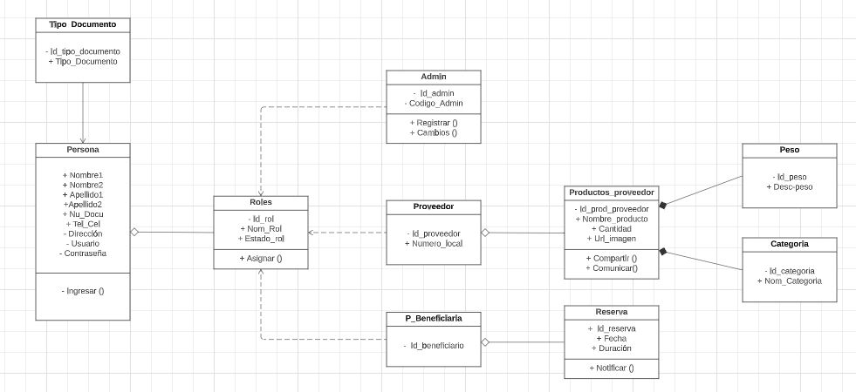
Diagrama de clases

Slide 9
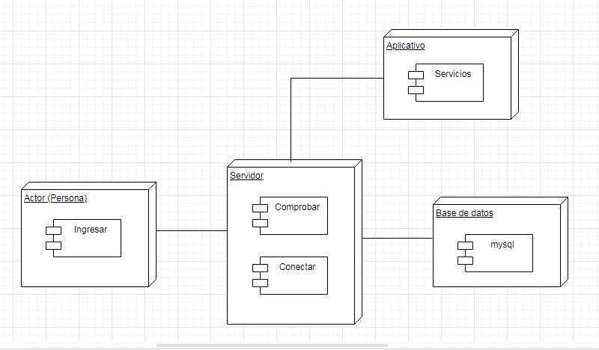
Diagrama de distribución

